Slide 1
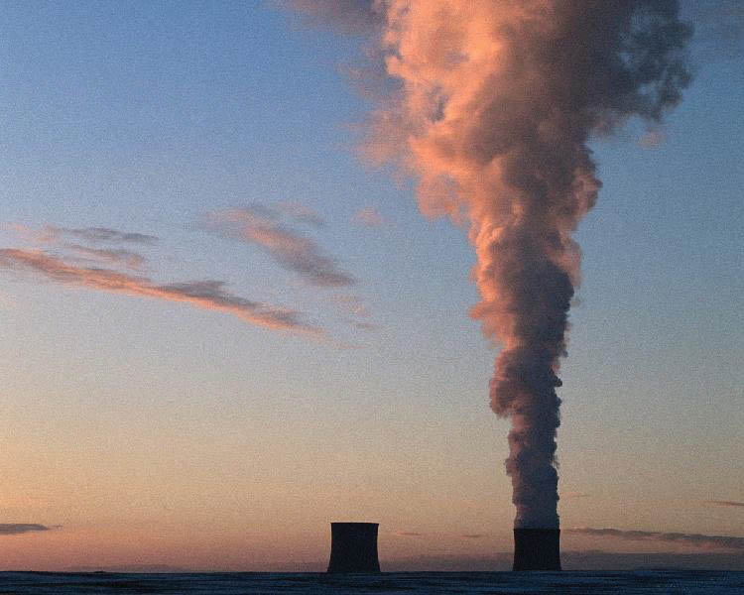
Neoplasie Occupazionali

Slide 2
Eziopatogenesi
Neoplasie Occupazionali
Il cancro: malattia multifattoriale

Slide 3
Neoplasie Occupazionali
Cancerogeno:
un agente capace di aumentare l’incidenza di tumori maligni (IARC)
Epigenetico
Agisce come promotore, non causando un danno diretto del materiale genetico.
Hanno teoricamente una dose soglia, causano alterazioni biochimico-funzionali e immunologiche anche reversibili che però possono condizionare l’abnorme proliferazione di cellule “iniziate”
Genotossico
Agisce nello stadio della iniziazione, inducendo una alterazione, ereditabile, in genere irreversibile, nel materiale genetico. Non hanno dose soglia anche se l’incremento di iniziazione e del rischio di cancro è proporzionale alla dose

Slide 4
Fattori di rischio per neoplasie....
Neoplasie Occupazionali
STILI DI VITA
Fumo attivo e fumo passivo
Alcool
Attività fisica
Dieta
BMI
RISCHIO OCCUPAZIONALE
Amianto
Aflatossine
Benzene
Ammine aromatiche
RISCHIO AMBIENTALE
Inquinamento ambientale
Inquinamento elettromagnetico
Radon
Operatori sanitari
INFEZIONI
Epatite B e C
HIV
EBV
HPV

Slide 5
Prime osservazione di tumori professionali
Neoplasie Occupazionali
Autore Anno Esposizione Rischio Categoria professionale
P.Pott 1775 fuliggine ca. scroto spazzacamini
F.H.Haerting 1789 miniera ca. polmone minatori
W.Hesse (radon)
L. Rehn 1895 coloranti ca. vescica produzione, (a.a.) uso tinte

Slide 6
Neoplasie Occupazionali
CANCEROGENESI
IN AMBITO OCCUPAZIONALE
E' noto da tempo che l'ambiente di lavoro può essere sede di agenti e situazioni di rischio cancerogeno.
1° Segnalazione 1775: Neoplasia dello scroto negli spazzacamini
2° Segnalazione 1885: Incidenza di cancro nella vescica fra i lavoratori di industrie di vernici.
Attualmente, stime in gran parte condivise, attribuiscono all'esposizione professionale la responsabilità del 10% di tutti i tumori.
Ciò vuol dire che, essendo in Italia i decessi per tumore
circa 150.000 all'anno, oltre 15.000 l’anno
potrebbero essere dovuti ad esposizioni contratte durante l'attività lavorativa:
una percentuale due volte maggiore rispetto a quella dovuta a decessi
per infortuni sul lavoro.

Slide 7
Principali agenti cancerogeni
Neoplasie Occupazionali
Organici
  Idrocarburi policiclici aromatici
  Alchilanti diretti
  Nitrosocomposti
  Azocomposti
  Ammine aromatiche
  Altri
Inorganici
  Composti del cromo esavalente
  Nichel
  Cadmio
  Asbesto ( Amianto)
Cancerogeni chimici
Radiazioni ionizzanti
Raggi alfa, Raggi gamma
Gas Radon
Campi elettromagnetici ?
Cancerogeni fisici
HBV, HCV
Papilloma virus
EBV
HIV
Helicobacter pylori
Schistosoma Haematobium
Cancerogeni biologici

Slide 8
Neoplasie Occupazionali
Principali sedi di neoplasia
Mesoteli (membrane seriose)
Cavità nasali e paranasali
Fegato
Cute
Polmoni
Apparato emopoietico
Vie urinarie

Slide 9
Neoplasie Occupazionali

Slide 10
Neoplasie Occupazionali

Slide 11
Neoplasie Occupazionali

Slide 12
Neoplasie Occupazionali

Slide 13
Neoplasie Occupazionali

Slide 14
Neoplasie Occupazionali
Principali sedi di neoplasia
Recenti stime epidemiologiche
attribuiscono all’ occupazione
dal 30 all’ 80% dei mesoteliomi (pleurici
e peritoneali
dall’ 1 al 40 % dei tumori polmonari
dal 4 al 24 % dei tumori della vescica

Slide 15
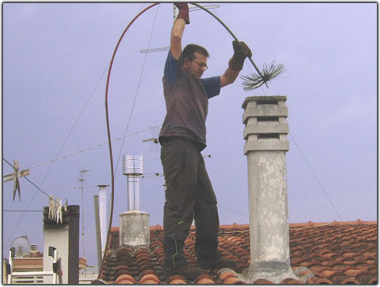
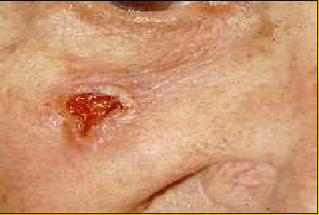
La cute
Neoplasie Occupazionali
Principali esposizioni lavorative che comportano un aumentato rischio di tumore della cute:
Raggi UV
Radiazioni ionizzanti
IPA
Arsenico

Slide 16
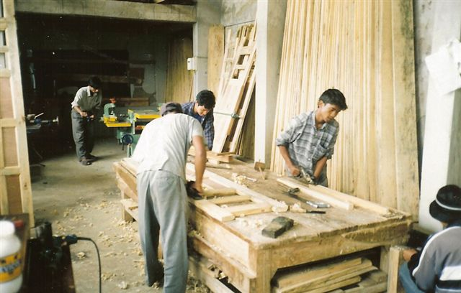
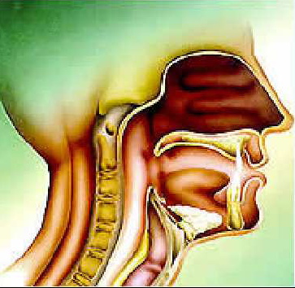
I seni paranasali
Neoplasie Occupazionali
Principali esposizioni lavorative che comportano un aumentato rischio di tumore della cute:
Nichel e suoi composti
Produzione alcool isopropilico
Polvere di legni duri
Cromo esavalente
Lavorazione del cuoio
Formaldeide

Slide 17
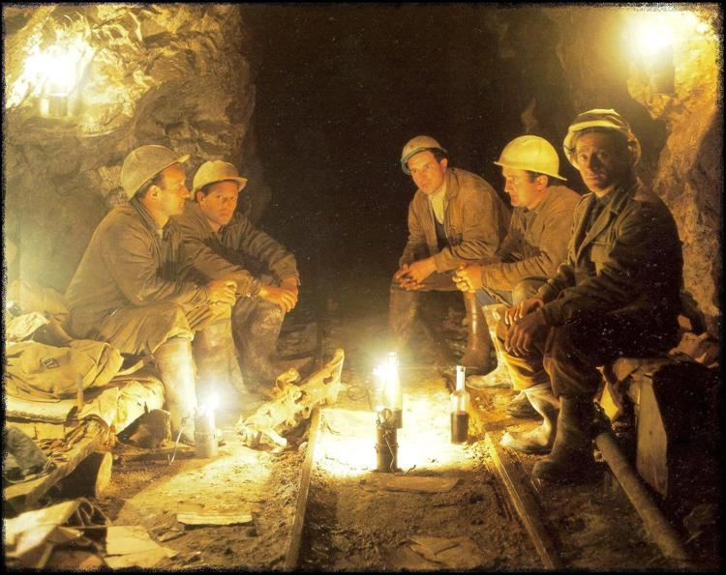
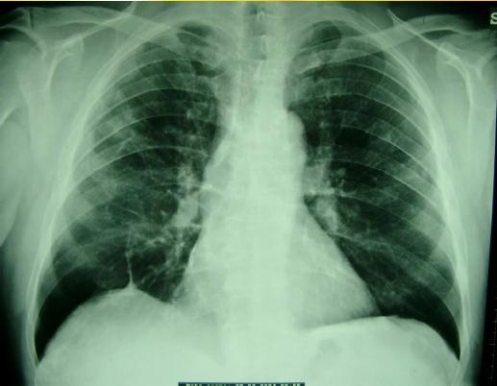
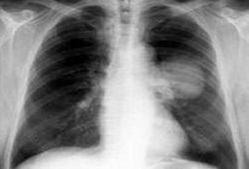
Il polmone e le sierose
Neoplasie Occupazionali
Principali esposizioni lavorative che comportano un aumentato rischio di tumore polmonare:
Asbesto
Composti cromo esavalente e del nichel
Arsenico e composti arsenicali
Berillio e suoi composti
Cadmio e suoi composti
Radon
Silice cristallina
Gasificazione del carbone
Attività di verniciatore
Peci, catrami e fuliggini
Diossina

Slide 18
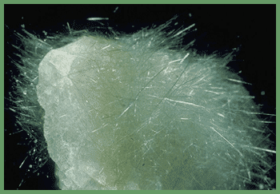
UTILIZZAZIONE DELL’AMIANTO
Neoplasie Occupazionali
EDILIZIA ( manufatti in cemento amianto, applicazione a spruzzo per intonaci isolanti)
IND. NAVALE, AERONAUTICA, FERROVIARIA (rivestimenti coibentanti ed antincendio)
IND. AUTOMOBILITICA (guarnizioni per freni e frizioni, applicazioni coibentanti)
IND. MATERIE PLASTICHE (additivi, rinforzanti per manufatti vari)
INDUTRIA CHIMICA (filtri e guarnizioni)
IND. METALLURGICA (schermi ed indumenti protettivi, coibentazione di forni e caldaie)
ALTRI (cartoni, vernici, pitture, indumenti)

Slide 19

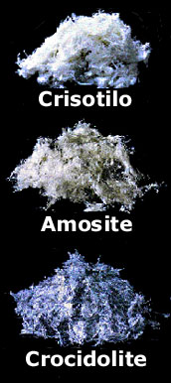
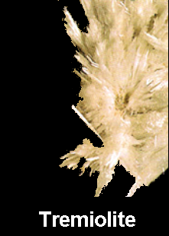
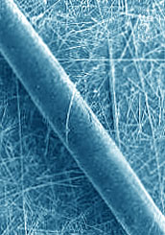
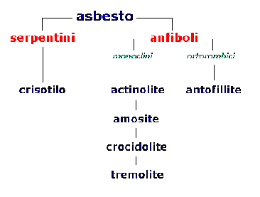
Cos’è l’amianto?
Amianto: nome generico di una serie di silicati fibrosi naturali, divisi in due principali classi, gli anfiboli e i serpentini; di forma cristallina, possono presentarsi in fibrille isolate oppure in fasci.
Capello - Fibra

Slide 20
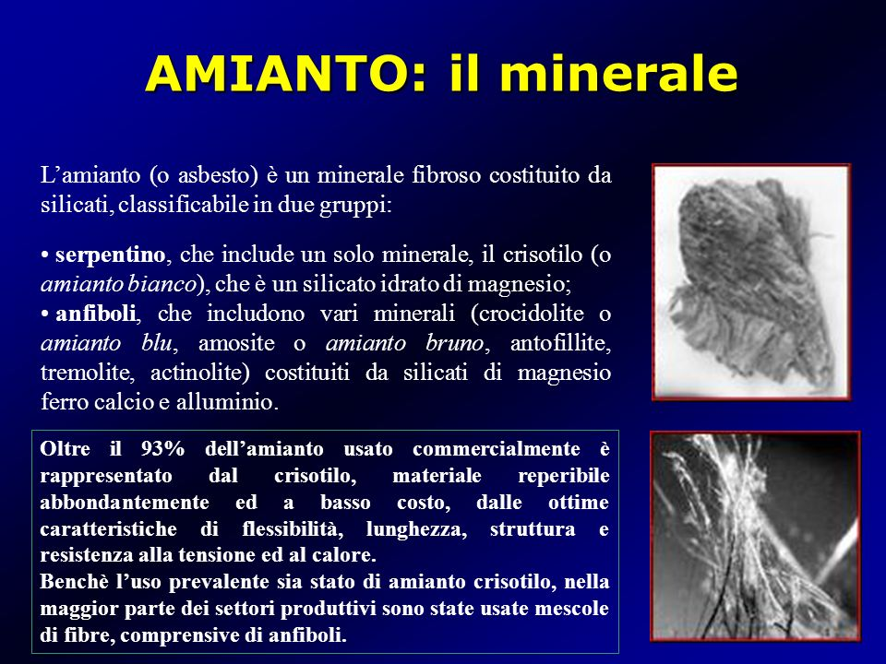

Slide 21
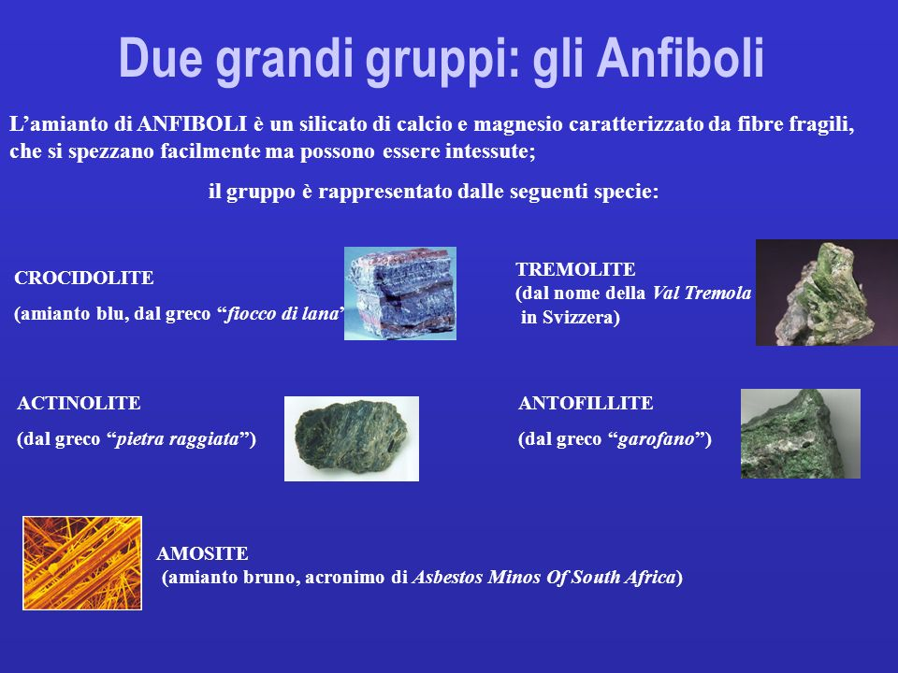

Slide 22
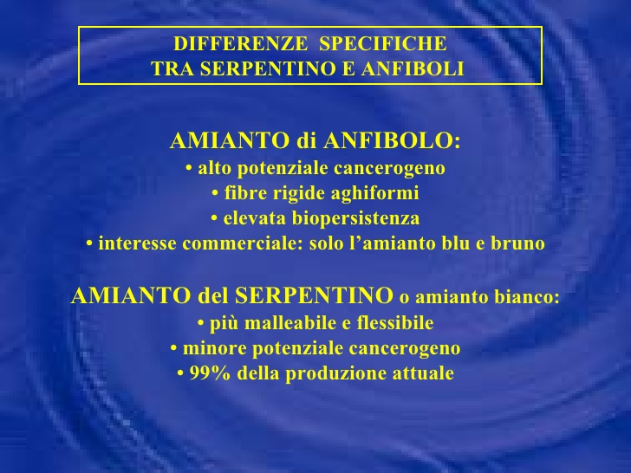

Slide 23
Dove si trova l’amianto?
L’amianto si trova in prodotti di vario genere ma realizzati prima del 1992
Perché?
La legge 257 del 1992 VIETA l’estrazione, l’importazione, l’importazione e la commercializzazione di amianto, di prodotti di amianto o contenenti amianto.

Slide 24
Dove si trova l’amianto?
Prima del 1992 per le sue proprietà di
- incombustibilità
- resistenza alle alte temperature, all'usura, all'aggressione delle sostanze chimiche e alla trazione
- facile lavorazione e flessibilità
- potere assorbente
con l’amianto sono state costruite…

Slide 25
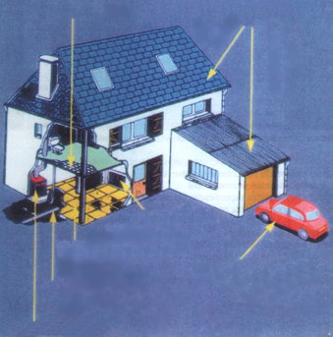
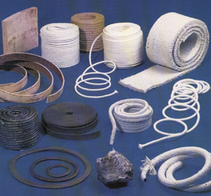
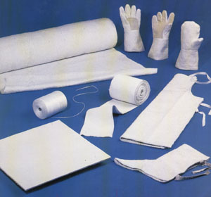
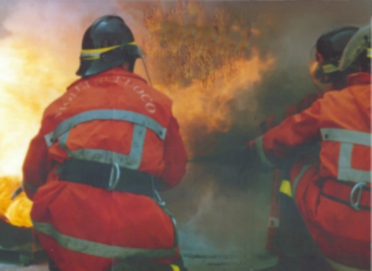
…prodotti in cemento amianto, corde, filati, tute protettive
Contro-soffitto
Tetti in
cemento-amianto
Pannelli coibentanti
Pavimenti
Freni
Tubature
Sistema di Riscaldamento

Slide 26
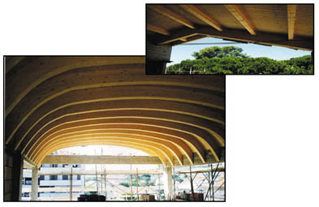
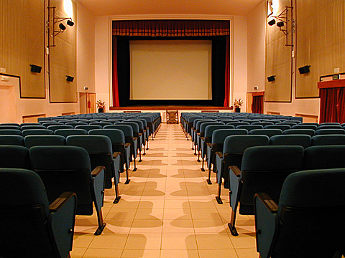
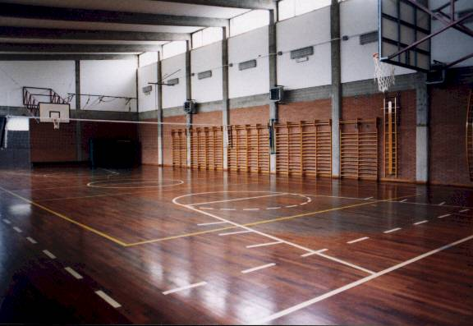
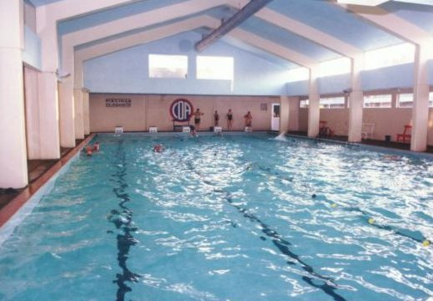
…prodotti isolanti acustici, termici, anticondensa

Slide 27
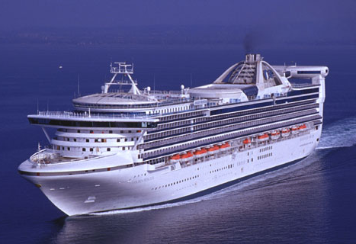
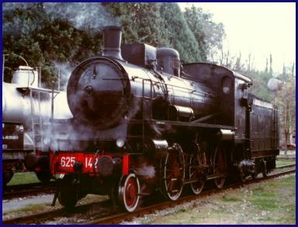

Slide 28
PATOLOGIE ASBESTO-CORRELATE
Neoplasie Occupazionali
NON NEOPLASTICHE
  Polmonari
    Asbestosi Parenchimale (pneumoconiosi sclerogena)
  Pleuriche
    Placche pleuriche
    Ispessimenti pleurici diffusi
    Versamenti pleurici recidivanti
NEOPLASTICHE
  Carcinoma broncogeno
  Mesotelioma (pleurico e peritoneale)
  T. di altre sedi (laringe, tratto g-e, etc)

Slide 29
Peculiarità del tessuto mesoteliale…..
Il mesotelio è un residuo embrionale persistente nell’adulto, derivato dal rivestimento della primitiva cavità celomatica…..
Mantiene caratteristiche di multipotenzialità potendosi differenziare sia in senso epiteliale che connettivale ….
Ne consegue il polimorfismo istologico, la peculiare malignità e la refrattarietà alla terapia…..

Slide 30
Mesotelioma pleurico
Neoplasie Occupazionali
Il mesotelioma pleurico maligno
origina dalle cellule mesoteliali di
rivestimento della pleura
Tipi istologici:
Epitelioide
Sarcomatoide
Bifasica o mista

Slide 31
Mesotelioma pleurico
Neoplasie Occupazionali
Attività lavorativa ( esposizione a fibre di amianto)
Insorgenza di Mesotelioma pleurico maligno
nel 50-80 % dei casi
Il mesotelioma (pleurico > peritoneale) è più frequente
(RR: 5-20) nei lavoratori esposti ad amianto
Il mesotelioma è più frequente negli esposti a crocidolite rispetto agli esposti a crisotilo (impiego precedente al 1986)
L’asbesto agisce sia come induttore che promotore del mesotelioma pleurico

Slide 32
“Particella allungata che abbia un rapporto lunghezza/diametro > 3:1.”
* importanti dal punto di vista patogenetico: lunghezza >5µm e diametro <3 µm
Fibra
Neoplasie Occupazionali
Naturali (asbesto):
Più importanti dal punto di vista patogenetico
Suddivisione in fasci longitudinalmente
Incremento della frazione respirabile
Artificiali (lana di vetro, di scoria, di roccia):
Suddivisione trasversale dei fasci fibrosi
Eliminazione rapida dei frammenti fibrosi
Progressiva riduzione della frazione respirabile

Slide 33
INCORPORAZIONE DELL’ASBESTO
Neoplasie Occupazionali
“ Solo le fibre d’asbesto che si depositano nel polmone profondo possono innescare i meccanismi biocellulari che conducono alla reazione fibrotica e neoplastica interstiziale “
La deposizione tipica è l’intercettazione, e dipende soprattutto dalla loro lunghezza:
fibre tra 2 e 2.5 µm sono interamente inglobate dai MA ⇒ CA (corpuscoli d’asbesto);
fibre > di 5 µm non possono essere completamente fagocitate e rimangono nell’interstizio ⇒ FIBROSI

Slide 34

Patogenesi

Slide 35
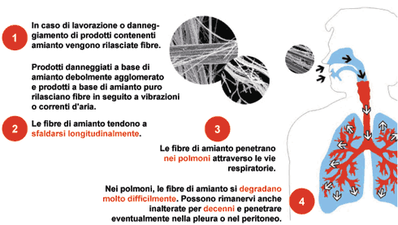
Asbesto cancerogeno (promotore) (non mutageno) (iniziatore?)

Slide 36
I ipotesi: stress ossidativo
II ipotesi: danno ai cromosomi
III ipotesi: adsorbimento

Slide 37
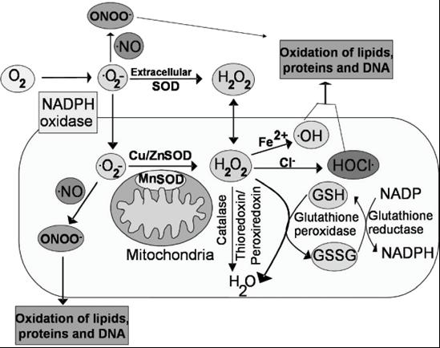
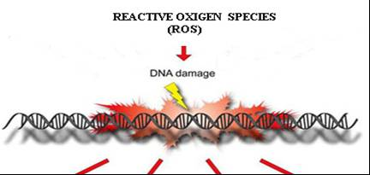
I ipotesi: sinergismo tra le caratteristiche chimico fisiche delle fibre e l’azione prodotta dai fagociti

Slide 38
II ipotesi: è stato ipotizzato che, una volta penetrate nella membrana nucleare, le fibre d’asbesto possono interagire col fuso mitotico, disturbando il processo di divisione cellulare e causando, quindi, aneuploidie o altre forme di anomalie cromosomiche
III ipotesi: la “teoria dell’adsorbimento” fa’ invece riferimento all’alta affinità della superficie delle fibre di amianto per alcune proteine endogene ed altre molecole come, per esempio, i componenti del fumo di sigaretta. Tale proprietà che, nel caso dell’interazione con proteine endogene, sta alla base della formazione dei corpuscoli dell’amianto, sembra come minimo in parte legata alla presenza di cariche positive o negative sulla superficie delle fibre.

Slide 39
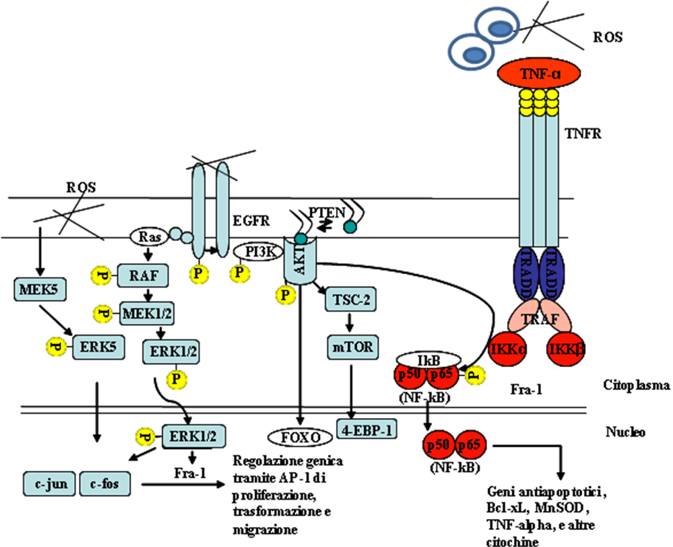
FIBRE D’AMIANTO

Slide 40
Patogenesi
Serpentino
  Crisotilo (amianto bianco)
Anfibolo
  Crocidolite (amianto blu)
  Amosite (amianto bruno)
  Antofillite

Slide 41
Reazione del polmone
Anfiboli 100u→ glicoproteine → corpuscoli ferruginosi
Fibre corte → migrazione nel parenchima → lisi dei macrofagi → attivazione fattore fibroblastico
  Interleuchina I → linfociti T Helper proliferazione fibroblasti

Slide 42
Le fibre ultrafini sono visibili solo in microscopia elettronica (TEM o SEM) !!
E sono filtrabili solo con filtri ad alta efficienza HEPA e maschere P3!!!
INUTILI LE INDAGINI AMBIENTALI E I DISPOSITIVI DI PROTEZIONE USATI FINO ALLA META’ DEGLI ANNI 80!!

Slide 43
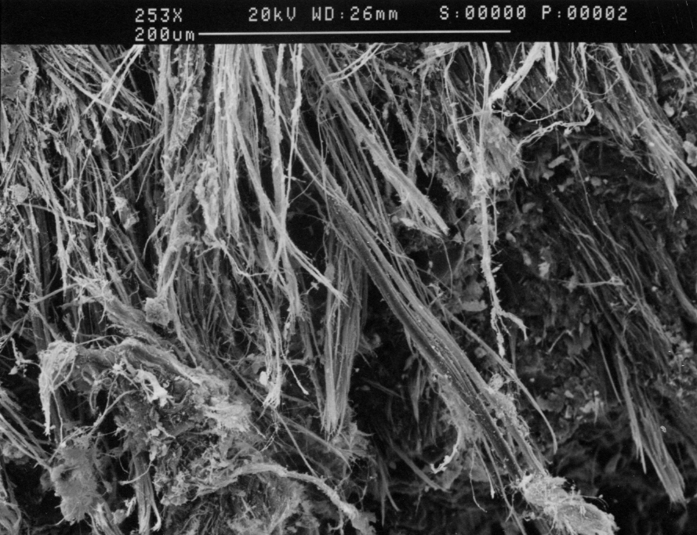
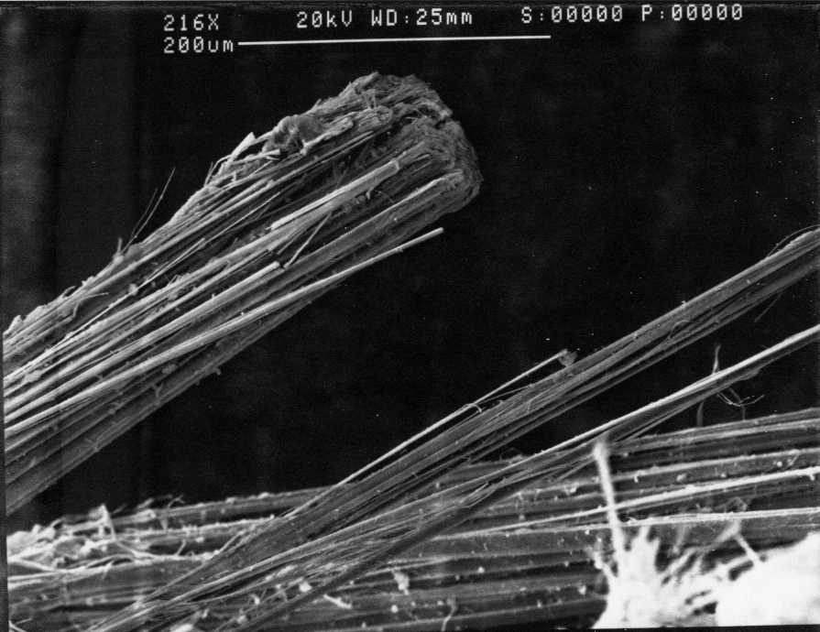
IMMAGINI IN SEM
(microscopia elettronica a scansione)
Neoplasie Occupazionali
AMIANTO DI SERPENTINO- CRISOTILO
AMIANTO DI ANFIBOLO

Slide 44
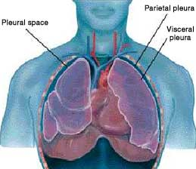
Può essere considerata un “indicatore benigno” del passaggio di fibre “ultrafini” (diametro <<1 µm e lunghezza << 5 µm) nello spazio pleurico
Mesotelioma

Slide 45
Peculiarità anatomo funzionali della pleura…..
Normalmente tutte le particelle inalate, comprese le fibre di amianto, contenute negli alveoli più periferici penetrano nel connettivo sottopleurico, vengono rimosse per fagocitosi e trasportate dal flusso linfatico verso l’ilo polmonare…..
Le fibre ultrafini di amianto e specialmente quelle anfiboliche, possono superare la barriera polmone pleura ……..

Slide 46
Peculiarità anatomo funzionali della pleura…..
Nei soggetti esposti le fibre ultrafini costituiscono la percentuale numericamente più elevata del carico alveolare totale …… (85% vs 15%)
La tenuta della barriera polmone pleura risulta efficace ma non assoluta (le silice libera cristallina è riscontrata solo nel polmone mentre particelle carboniose sono riscontrate nelle pleure di minatori)

Slide 47
Peculiarità anatomo funzionali della pleura…..
Le particelle penetrate nel cavo pleurico si concentrano in punti focali (black spots) corrispondenti agli stomi di riassorbimento linfatico……..
Considerando che il mesotelioma si sviluppa sempre dalla pleura parietale ….
Il problema della dose…. Gli stomi sono costituiti da poche cellule mesoteliali e in queste vengono concentrate tutte le fibre ultrafini giunte nel cavo pleurico…..

Slide 48
La polverosità che l’amianto genera è costituita da percentuali molto variabili di fibre grandi, medie e ultrafine.
Dosaggio con microscopia ottica
Solo fibre grandi e medie!

Slide 49
Inoltre….
Mentre le fibre grandi e medie sedimentano piuttosto velocemente la quota delle fibre ultrafini può rimanere aerodispersa per lungo tempo coprendo distanze notevoli!
Le fibre più grandi possono essere sfaldate a formare fibre ultrafini (processi di filtrazione o pulitura non efficaci)
Non più solo aspetto occupazionale ma anche ambientale!

Slide 50
Una neoplasia che fa eccezione: come e perchè
Microscopia ottica
Fibre medie
Fibre ultrafini
Ambiente
Fibre grandi
Microscopia elettronica

Slide 51
Patogenesi del mesotelioma
Le fibre ultrafini passano la barriera polmone-pleura
Seguono il flusso linfatico fino agli stomi di assorbimento della pleura parietale
Difficoltosa eliminazione (concentramento nella zona degli stomi)
Persistenza per lunghissimi tempo in situ (soprattutto per gli amianti anfibolici)
Azione non genotossica (irritazione meccanica, promozione); azione genotossica (danni molecole informazionali)
Sviluppo neoplasia in presenza di ipersuscettibilità individuale

Slide 52

Periodo di latenza
- Incubazione 15-40 anni (mediamente 35-40); una volta esposto …se sensibile, → tumore. La latenza minore è stata di 14 anni!!
- Negli animali, riducendo la dose, si allunga la latenza fino a superare la vita dell’animale. L’aumento delle fibre aumenta macrofagi, citochine …
Nei tumori con lunga latenza, non vi è reazione del soggetto in quanto non vi è sviluppo antigenico associato al tumore

Slide 53
Dose risposta
Non vi sono modelli ben stabiliti. Il processo neoplastico inizierebbe comunque subito dopo l’inizio dell’espos.e la latenza tra questa e l’insorgenza sarebbe indipendente dal periodo di esposizione.
La minima esposizione utile è di 6 mesi – 1 anno a concentrazioni importanti.
E’ accettata una espos. di 25 fibre/ml x anno.
Anche senza una soglia riconosciuta, l’asbesto sarebbe un cancerogeno che agisce da promoter.

Slide 54
Altri mesoteliomi
Peritoneo
  da migrazione delle fibre dalla pleura; non ci sono evidenze che il crisotilo ne sia capace; sperimentalmente in animali è stata dimostrata una migrazione delle fibre dall’intestino.
Pericardio
  rarissimo. Pare che sia unrelated to asbesto
Tunica vaginale
  related to asbestos ma non si capisce come colpisca selettivamente la tunica risparmiando il peritoneo

Slide 55
Quadro Clinico
Neoplasie Occupazionali
Asintomatiche
Dolore toracico
Dispnea da sforzo
Perdita di peso
Febbre
“Le placche pleuriche non alterano la funzionalità respiratoria, specialmente se è presente una fibrosi parenchimale radiologicamente evidente”

Slide 56
DIAGNOSI
Neoplasie Occupazionali
1) Anamnesi lavorativa
2) Semeiotica medica
3) Diagnostica strumentale non invasiva
Rx torace (versamento pleurico, ispessimento o noduli pleurici, massa pleurica, pneumotorace, nella fase tardiva incarceramento polmonare con depiazzamento mediastinico)
TC torace (HRCT) piccoli ispessimenti o piccole masse , diagnosi differenziale tra ispessimenti e versamento pleurico. Segni di diffusione della neoplasia.
RM ( infiltrazione di diaframma e fascia endotoracica)
PET ( evidenza di linfonodi mediastinici)
4) Diagnostica strumentale invasiva
Toracoscopia e biopsia
Agobiopsia pleurica transtoracica (TC guidata)
Esame citologico del versamento pleurico
5) Marcatore biologico ( mesotelina SMRP)

Slide 57

Mesotelioma: Prognosi
Infausta nella maggioranza dei casi: (sopravvivenza media alla diagnosi circa
12 mesi)
Possibili approcci terapeutici :
Chirurgico
Chemioterapico
Radioterapico
Lo stato di avanzamento della patologia al momento della diagnosi consente in genere solo un trattamento palliativo (drenaggio, pleurodesi, etc).

Slide 58
Previsione del numero di morti per anno
per mesotelioma pleurico in Italia
Peto et al. 1998

Slide 59
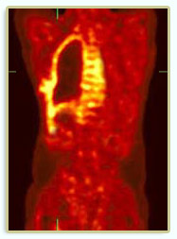
Immagine di un caso di mesotelioma studiato con TAC e PET, A destra si evidenzia l’area occupata dal tessuto neoplastico.
L’area in giallo indica una zona di maggiore captazione del glucosio (mesotelioma); in rosso è indicato tessuto con captazione normale.

Slide 60
Mesotelioma
Neoplasie Occupazionali
Neoplasia del tutto peculiare….
Lunghissima latenza (oltre i 20 anni)
Nessun rapporto tra durata della esposizione e latenza
Possibile sviluppo a bassissime dosi
Scarsa relazione tra aumento esposizione ed aumento dei casi
Ruolo fondamentale della suscettibilità individuale (studi su consanguinei)
Scarsa sinergia con il tabagismo

Slide 61
Aspetti medico legali alla luce delle nuove acquisizioni scientifiche
Esposizione occupazionale alle fibre ultrafini sconosciuta prima degli anni 80
Sviluppo di mesotelioma possibile anche a dosi bassissime di fibre ultrafini
Persistenza delle fibre nei siti stomali “a vita”, pertanto latenza potenzialmente indefinita
Ruolo dell’inquinamento ambientale da fibre ultrafini ancora non definito

Slide 62

Carcinoma Polmonare
Neoplasie Occupazionali
Definizione
Il carcinoma polmonare è il tumore maligno
che origina dall’ epitelio superficiale delle vie aeree e degli alveoli polmonari.
Tipi istologici:
Squamoso epidermoidale (31%)
Adenocarcinoma (29%)
A grandi cellule (11%)
A piccole cellule ( microcitoma) (17%)

Slide 63
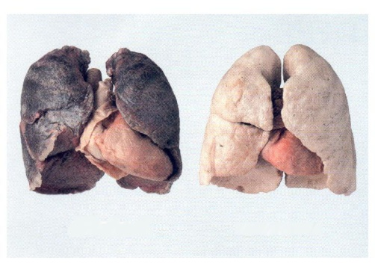
Carcinoma Polmonare
Neoplasie Occupazionali
Quadro clinico
Neoplasia a localizzazione bronchiale
Tosse
Dispnea
Febbre
Emoftoe
Astenia
Dolore toracico

Slide 64
Carcinoma Polmonare
Neoplasie Occupazionali
Quadro clinico
Neoplasia a localizzazione bronchiolo alveolare
Reperto occasionale
Generalmente asintomatico
Sintomi dovuti a localizzazioni metastatiche

Slide 65
Carcinoma Polmonare
Neoplasie Occupazionali
Diagnosi
Rx torace
Esame broncoscopico e prelievi bioptici bronchiali
TC (LDCT)
Toracoscopia
PET

Slide 66
Differenze del mesotelioma con il carcinoma polmonare
Neoplasie Occupazionali
La pleura risulta più sensibile e meno resistente agli stimoli meccanici offerti dall’amianto (non sono necessari sinergismi)
Nel polmone sono necessarie dosi maggiori di amianto, il sinergismo con altre concause (es. fumo di sigaretta)

Slide 67
Carcinoma Polmonare
Si verifica per esposizioni non specifiche, in cui l’abitudine al fumo è elemento determinante per l’effetto sinergico.
Nei non fumatori esposti ad asbesto il RR è risultato circa 5 volte superiore alla popolazione generale
Mentre è 50 volte superiore nei fumatori esposti ad asbesto (Rischio Moltiplicativo).
Il tumore presenta una latenza 15-20 anni dal momento dell’esposizione all’asbesto.
L’esposizione può aver avuto una durata anche molto breve (<6 mesi) o carattere non professionale (es. mogli di lavoratori esposti).

Slide 68
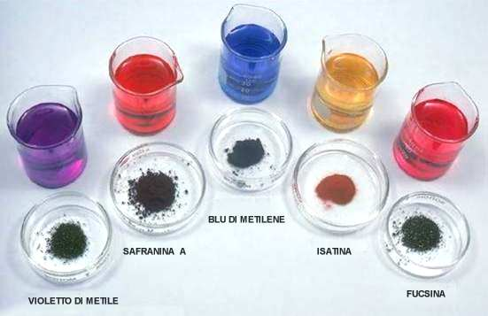
Neoplasia vie urinarie
Neoplasie Occupazionali
Settori o lavorazioni a rischio per le neoplasie delle vie urinarie:
Industria chimica
Industria della gomma
Industria del cuoio
Industria metallurgica
Industria del gas
Produzione di coloranti azoici
IPA
Amine aromatiche
(2 naftilamina ,benzidina 4 aminodifenile)

Slide 69
Neoplasia vie urinarie
Neoplasie Occupazionali
Definizione:
Le neoplasie delle vie urinarie (Uroteliomi), originano dall’epitelio di rivestimento della via escretrice che si estende dai calici renali all’uretra.
Il 90% dei turmori uroteliali si sviluppa a carico della vescica.
Rapporto M/F 3:1
Età media 65 aa
Tasso mortalità da 6,6 a 9,2/100.000
negli ultimi 20aa

Slide 70
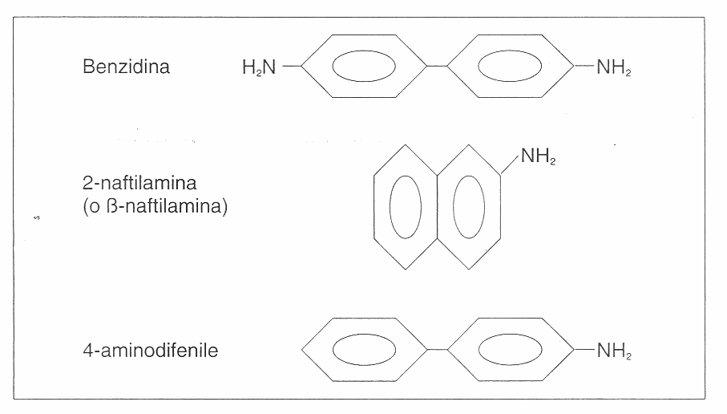
Neoplasia Vie Urinarie
Amine aromatiche
Tumori a cellule di transizione (uroteliomi) vescica (trigono)
Papillari ( ca in situ) e non papillari
Età media alla diagnosi inferiore di 10-15 anni alle
neoplasie non professionali
Notes:
Colpiscono anche altre vie urinarie , non diverse da altri uroteliomi, SUSCETTIBILITA

Slide 71
Neoplasia vie urinarie
Neoplasie Occupazionali
Quadro Clinico
Ematuria
Stranguria
Disuria
Infezioni urinarie
Idronefrosi
Dimigrimento
Sopravvivenza a 5 anni 60% in T1
25% per forme invasive

Slide 72
Neoplasia vie urinarie
Neoplasie Occupazionali
Diagnosi
Ecografia
Citologia urinaria (positiva 70-80%)
Cistoscopia con biopsia
Urografia endovenosa
Ureteropielografia
Ureteroendoscopia
TC
RM
RX torace e Scintigrafia
(per stadiazione )

Slide 73
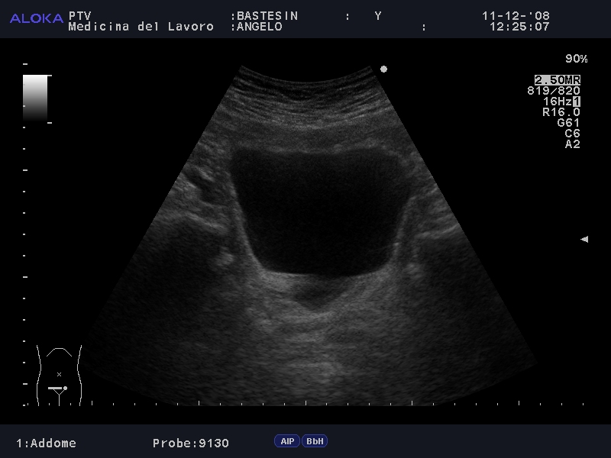
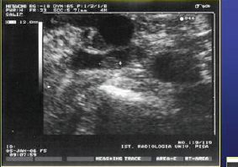
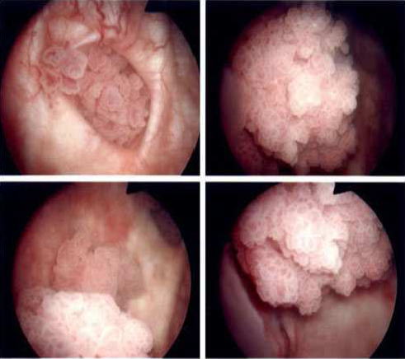
Neoplasie Occupazionali

Slide 74
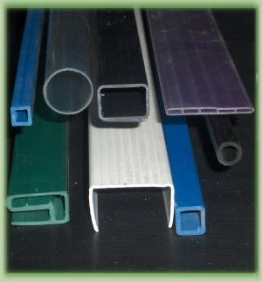
Definizione:
Tumore maligno del fegato caratterizzato dalla proliferazione di cellule neoplastiche in stroma collageno a formare strutture vascolari capillari e papillari
Angiosarcoma epatico
Neoplasie Occupazionali
CVM (cloruro di vinile)
Arsenico
Thorotrast
Rappresenta un tumore raro
Età media 50-60 aa
Rapporto M/F 3:1
Prognosi infausta
Esposizione CVM 12-34 aa
Genotossicità dovuta a ossido cloroetilene

Slide 75
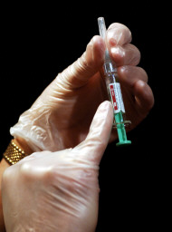
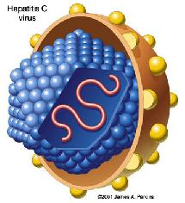
Definizione
Tumore maligno del fegato che origina degli epatociti.
Carcinoma
Epatocellulare(HCC)
Neoplasie Occupazionali
HCC su cirrosi ♂ : ♀ = 6 : 1
HCC su fegato sano ♂ : ♀ = 1 : 1
Rappresenta il 90% dei tumori epatici maligni
Età media 60aa
Sopravvivenza a 5 aa 0,5 %

Slide 76
Carcinoma
Epatocellulare(HCC)
Neoplasie Occupazionali
CORRELATO ALLA CIRROSI (il 5% dei pazienti con cirrosi sviluppa neoplasia)
IN PARTICOLARE DA EPATITE VIRALE B e C e DA ALCOOL (quando l’epatite diventa cronica la neoplasia può insorgere dopo molti anni)
NODULI SOPRA I 2 CM IN UN PAZIENTE CIRROTICO SONO QUASI SICURAMENTE MALIGNI
CIRROSI DI VECCHIA DATA (Anziani)

Slide 77
Carcinoma
Epatocellulare(HCC)
Neoplasie Occupazioali
Settori o lavorazioni a rischio per il carcinoma epatocellulare
Personale sanitario
Produzione di PVC
Industrie con produzione di derivati di arsenico e insetticidi
Aflatossina (contaminazione da muffe)

Slide 78
Carcinoma
Epatocellulare(HCC)
Neoplasie Occupazionali
Aspetto istologico
SPAZI PORTALI ASSENTI
BEN DIFFERENZIATO: EPATOCITI CITOLOGICAMENTE POCO DIVERSI DAL NORMALE AGGREGATI IN CORDONI MOLTO AMPI E IN TUBULI
POCO DIFFERENZIATO: EPATOCITI ANAPLASTICI AGGREGATI IN MASSE PRIVE DI STRUTTURA

Slide 79
Carcinoma
Epatocellulare(HCC)
Neoplasie Occupazionali
Quadro Clinico
Se piccolo e unifocale asintomatico
  In stadio iniziale ( sintomi sfumati)
  In stadio avanzato
    Calo ponderale
    Dolore
    Ittero
    Ascite
    Alterazine della coagulazione
    Ipertensione portale

Slide 80
Carcinoma
Epatocellulare(HCC)
Neoplasie Occupazionali
Diagnosi
indici di funzionalità epatica
alfa-fetoproteina
Ecografia – Ecocolor-doppler
TC e RMN
PET
Arteriografia selettiva arteria epatica
Biopsia eco/TC guidata
Laparoscopia
Paracentesi

Slide 81
SOSTANZE CANCEROGENE
SOSTANZA |  | LAVORAZIONE | POSSIBILI EFFETTI SULLA SALUTE | PREVENZIONE TECNICA
AMIANTO |  Opere di rimozione Opere di demolizione |  |  Mesotelioma Pleurico  Cancro Polmonare  Mesotelioma Peritoneale  Asbestosi |  Aspirazione e ricambio dell’aria con filtri assoluti  Indumenti mono-uso  Respiratori personali con casco aerato  Locali di decontaminazione
OLII MINERALI |  Disarmo dei casseri (possono contenere IPA, PCB e NITROSAMMINE) |  |  Dermatiti  Neoplasie cutanee  Neoplasie polmonari | Vietarne l’uso  Quando per ragioni di sveltimento del disarmo si devono utilizzare comunque: Vietare l’uso degli olii esausti Usare olii privi di PCB, nitrosammine e a basso contenuto di IPA  Maschere con filtro P2  Guanti di gomma
BITUMI E CATRAME |  Asfaltatura strade  Imperm. coperture |  |  Congiuntiviti  Neoplasie Cutanee  Neoplasie Polmonari |  Respiratori personali con casco aerato  Maschere con filtro P2
POLVERI DI LEGNO |  Carpenteria in legno  Posa pavimenti in legno |  |  Tumori Naso-Sinusali  Asma Bronchiale |  Sistemi di aspirazione  Mascherina antipolvere

